Slide 1
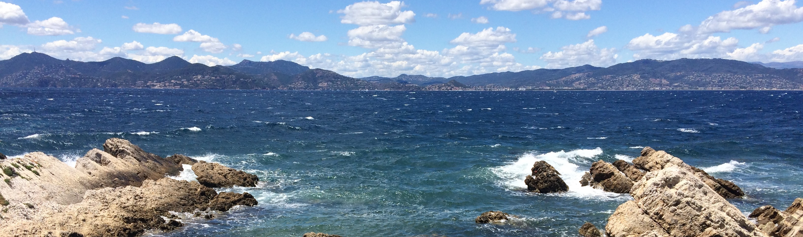
Stage Cliiink
Octobre 2020
Notes:
<numéro>

Slide 2
CONTEXTE

Slide 3
Contexte et objectif
La CACPL (Communauté d’Agglomération Cannes Pays de Lérins) gère la collecte et le traitement des déchets de Cannes, Le Cannet, Mandelieu-la-Napoule, Mougins et Théoule-sur-Mer.
Elle souhaite être orientée dans sa gestion actuelle et disposer d’un tableau de bord pour mieux appréhender plusieurs facteurs de performance et d’optimisation à apporter à leur environnement actuel (en particulier quant au dispositif Cliiink, la répartition actuelle des collecteurs de déchets, l’impact des professionnels dans la collecte).
Elle dispose à cet effet de jeux de données référençant l’ensemble des conteneurs et incinérateurs de l’agglomération ainsi que l’évolution de leur utilisation dans le temps.

Slide 4

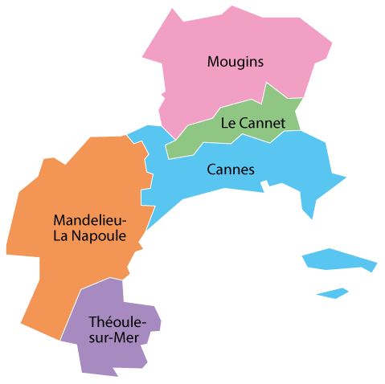
CACPL
Communauté d’Agglomération Cannes Pays de Lérins
Créée le 1er janvier 2014 suite à la loi sur la réforme territoriale
Regroupe 5 villes :
Cannes
Le Cannet
Mandelieu-la-Napoule
Mougins
Théoule-sur-Mer
2ème agglomération des Alpes-Maritimes avec 160 557 habitants

Slide 5

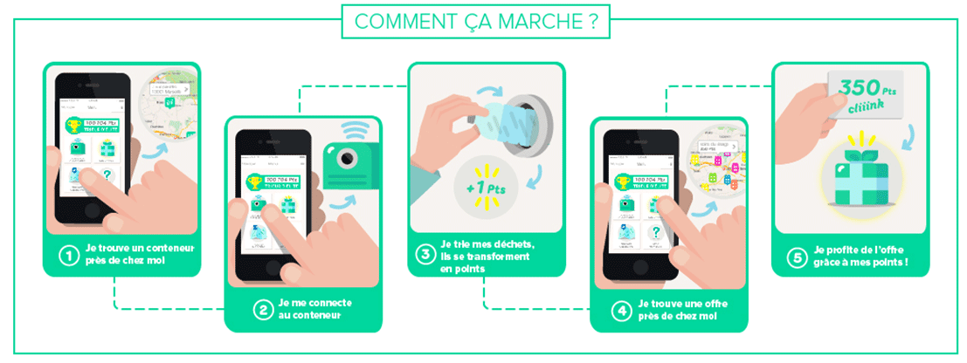

Slide 6
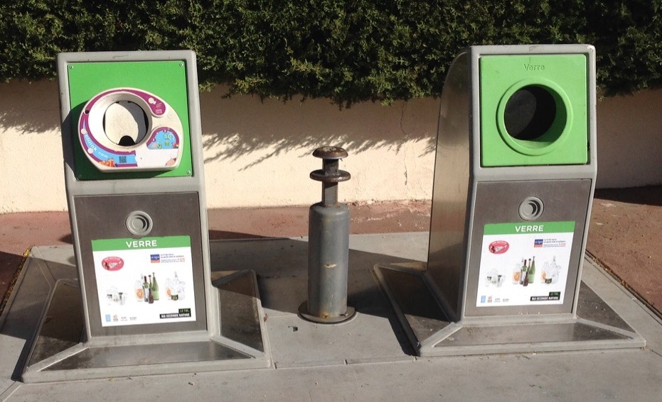
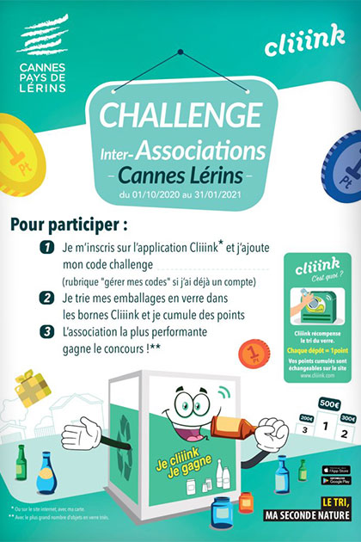
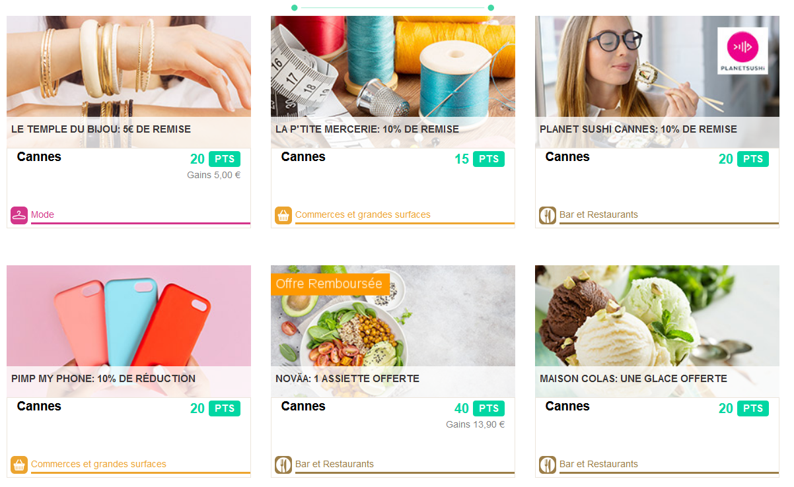
Cliiink dans la CACPL
Dispositif récent (moins de 2 ans)
~2 000 000 de dépôts atteints fin 2019
28 885 abonnés

Slide 7
Analyse et MODELISATION
Base de données

Slide 8
Jeu de données initial
Inventaire des déchèteries et des collecteurs
Réparti sur 6 jeux de données pour chaque type de tri

Slide 9
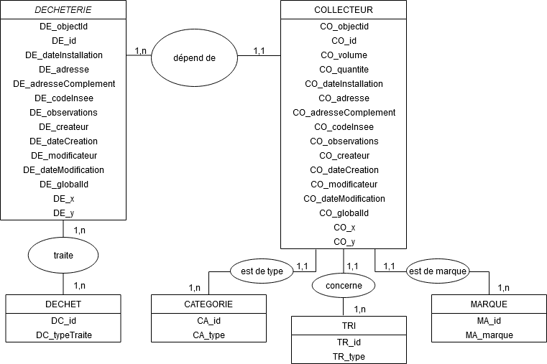

Slide 10
Jeux de données sur la collecte du verre
2 jeux de données distincts (2017-2019 et 2020)
Manque de correspondance entre les jeux de données

Slide 11
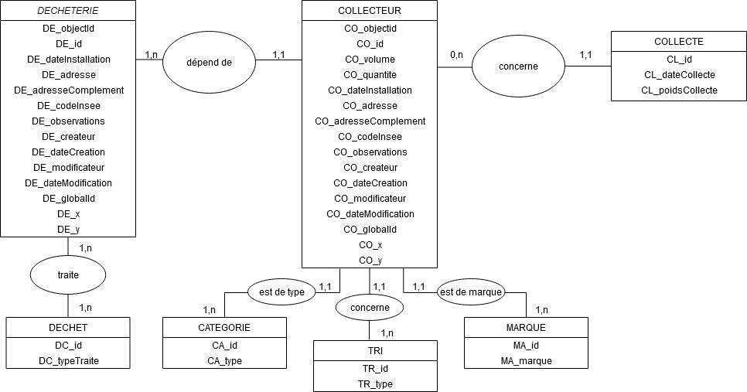

Slide 12
data visualisation
Graphiques et débuts d’interprétation

Slide 13
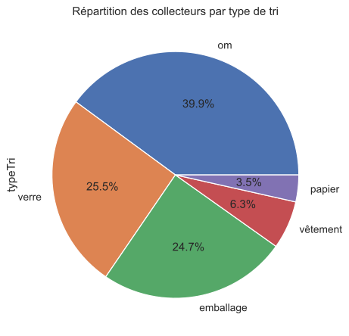
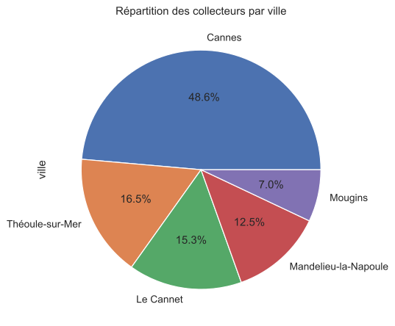
Collecteurs

Slide 14
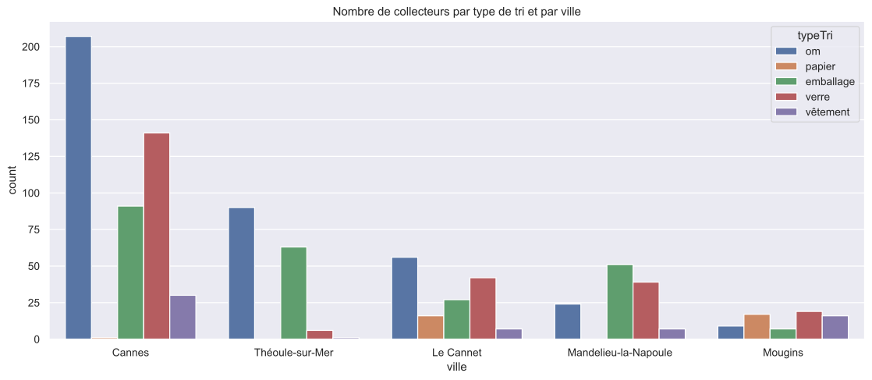
Collecteurs (2)

Slide 15
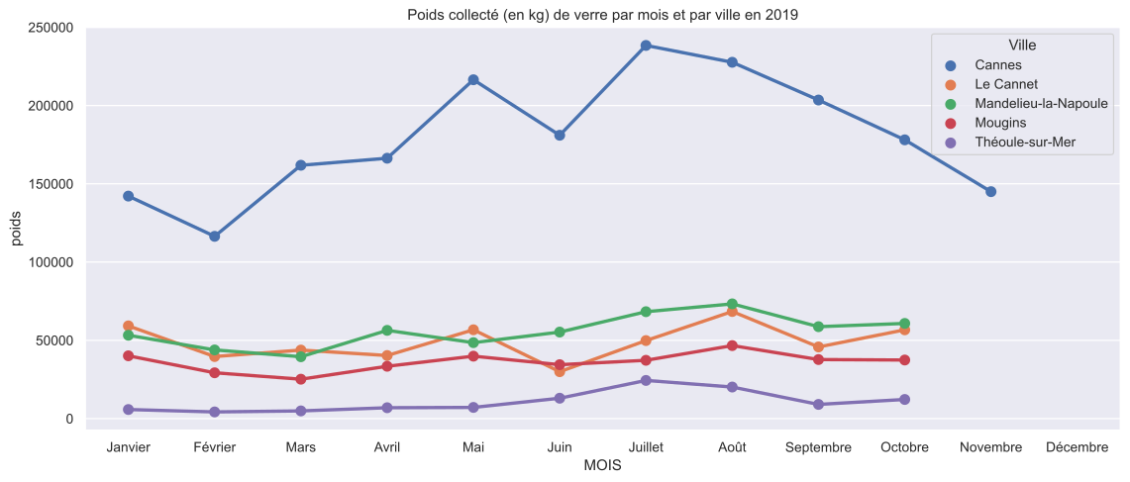
Collecte de verre (1)

Slide 16
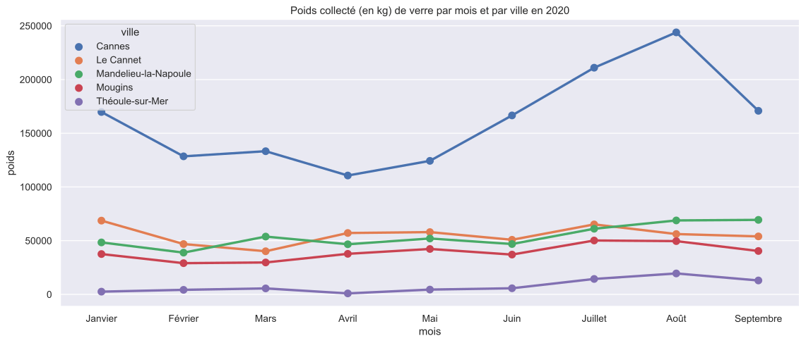
Collecte de verre (2)

Slide 17
géovisualisation
Carte interactive

Slide 18
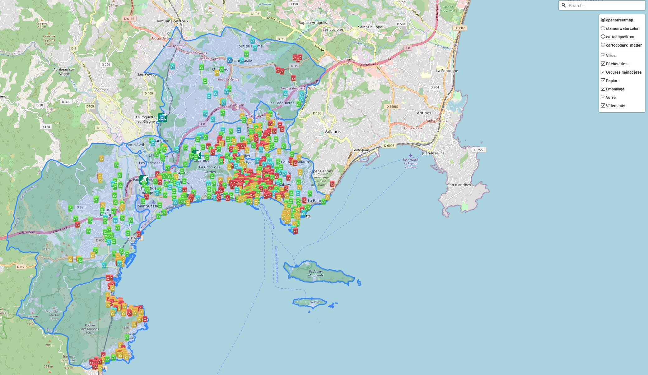
Aperçu

Slide 19
Conclusion

Slide 20
Objectifs du stage
Dans cet objectif de conseil auprès de la CACPL, notre mission s’est orienté autour des tâches suivantes :
- l’exploitation des données fournies
- leur nettoyage préalable (détection d’anomalies)
- leur transfert sur un SGBD (Système de Gestion de Base de Données) adéquat en données structurées
- la récupération de jeux de données complémentaires
- l’établissement de statistiques et graphiques pertinents
leur exploitation via une interface simplifiée
- la mise en avant de facteurs significatifs de performance et d’optimisation

Slide 21
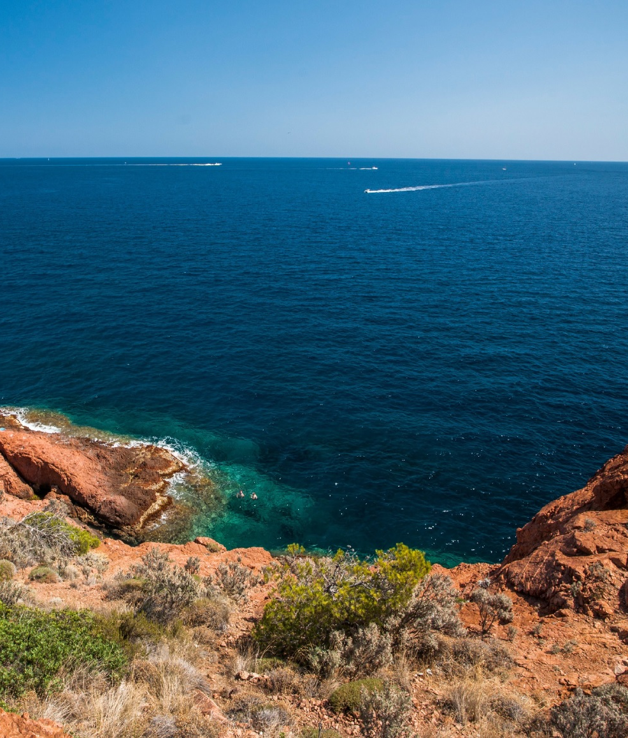
Merci de votre attention
Lukas CLAVE
Stéphane FERNANDES
Tarek BOUHARAOUI
Anthony JACQUEMIN
Notes:
<numéro>

